Slide 1
縦スクロール型のシューティングゲーム
雑魚敵を数十体倒すとボスが登場し、ボス撃破後ゲームクリア。次のステージが完成次第追加
雑魚敵を倒すと確率でアイテムを落とす（弾強化、弾増加、回復）
１ステージに一回のみ必殺技が使える。
ステージは全部で3ステージある(仮)
攻撃手段は弾と格闘（機体を回転させる？）(属性の考慮
クリアタイムが表示される
自キャラの体力はゲージで表示、何度も被弾するとゲージが減りゲームオーバー
回転モーション
SE自作（仮
協力、対戦、スコアアタック（仮）
エンディング
ランダムで降ってくる隕石やゴミ等のギミック（当たるとダメージ）
シールド用意
操作方法 （十字キーで上下左右移動）
弾（ｚでメイン、ｘでサブ（仮）

Slide 2
欲しいもの（仮）
タイトル 成島
壁判定 山田
プレイヤー山田
敵（１０～３０）
HP
スクロール機能 川瀧
ステージ切り替え機能 成島
クリア・ゲームオーバー画面成島
ギミック 森山
弾（メイン、サブ）成島
ボス（数パターンの行動）川瀧
音楽（タイトル、通常、ボス戦）
SE 森山
背景 川瀧
判定 変身、または必殺技
アイテム（弾強化、弾増加、回復）
エフェクト（撃破時、アイテム回収時、死亡時）
エンディング

Slide 3
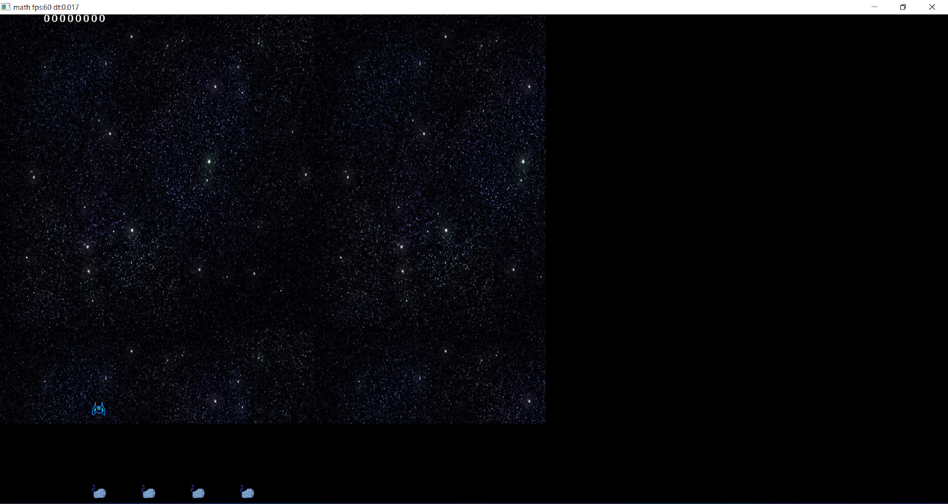
ボスのHP
マップ
操作説明
メイン、サブ、必殺技など
キャラのHP

